Slide 1
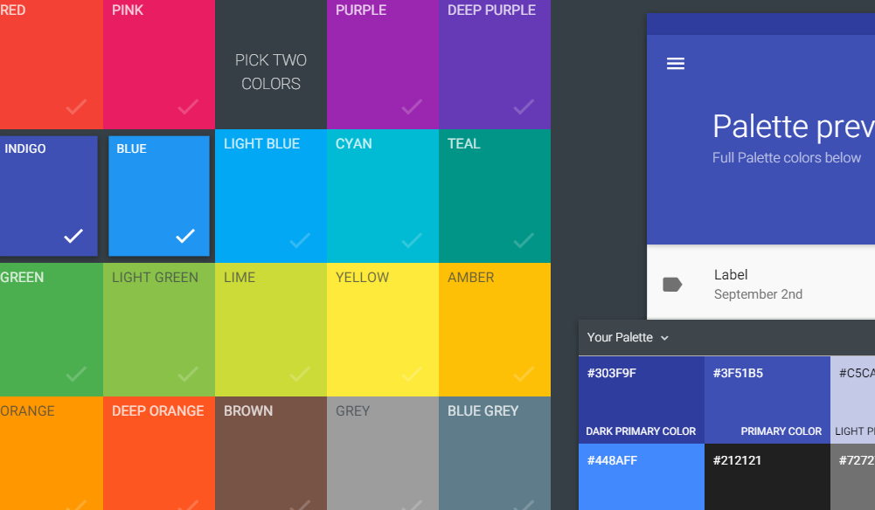
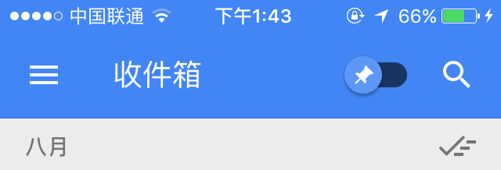

Slide 2
黑色阴影
主页磁贴
主页磁贴

Slide 3
蓝色阴影

Slide 4
绿色阴影

Slide 5
绿色阴影

Slide 6
未知

Slide 7

未知
NEXUS5.2
主页
使用说明
下载
反馈

Slide 8
未知
NEXUS5.2
主页
使用说明
下载
反馈

Slide 9
未知
NEXUS5.2
主页
使用说明
下载
反馈

Slide 10
未知

Slide 11

NEXUS5.2
主页
使用说明
下载
反馈
USER

Slide 12
NEXUS5.2
主页
使用说明
下载
反馈
USER

Slide 13


Slide 14
黑色阴影

Slide 15
黑色阴影

Slide 16
绿色阴影

Slide 17
黑色阴影

Slide 18
绿色阴影

Slide 19
NEXUS5.2
主页
使用说明
下载
反馈

Slide 20
NEXUS5.2
使用说明
下载
反馈
全屏提示

Slide 21
NEXUS5.2
主页
使用说明
下载
反馈

Slide 22


Slide 24


Slide 25


Slide 26


Slide 27


Slide 28


Slide 30


Slide 31


Slide 32
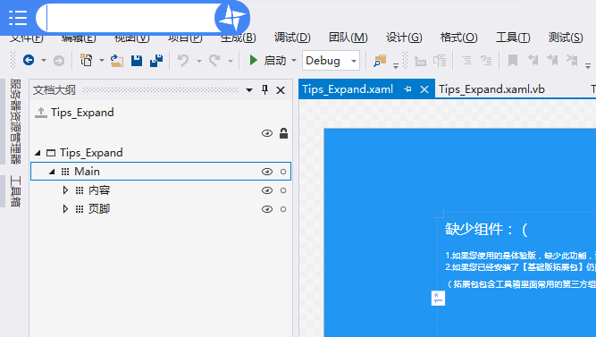

Slide 33

















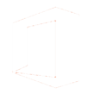

















Slide 34


软件助手
Designed by Aesir

Slide 36
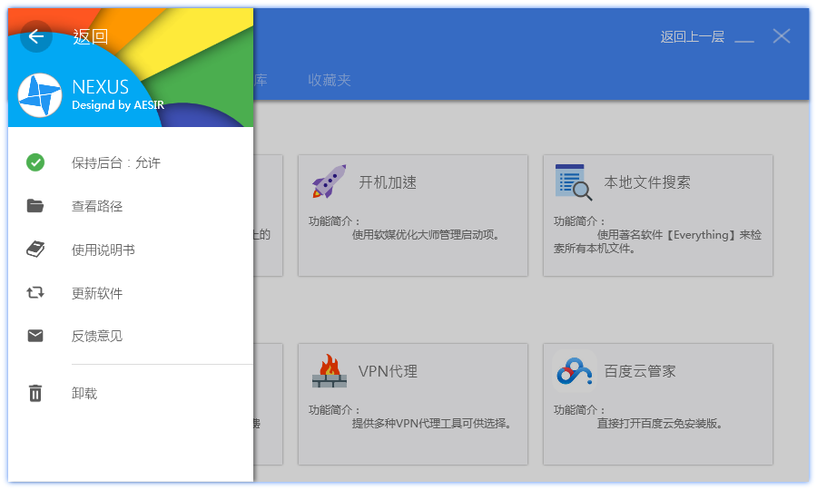
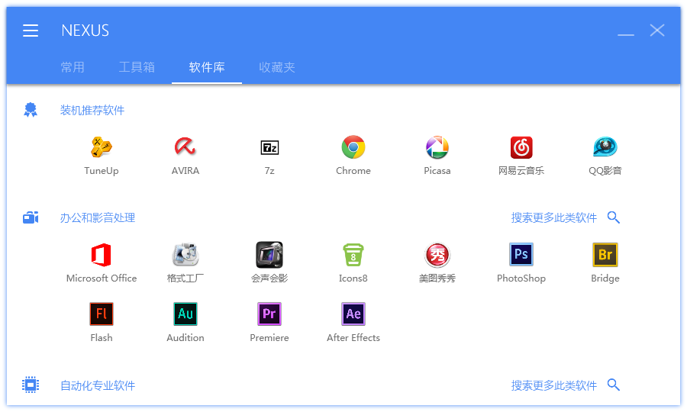
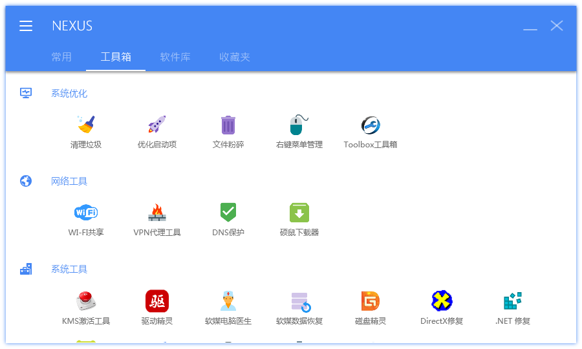
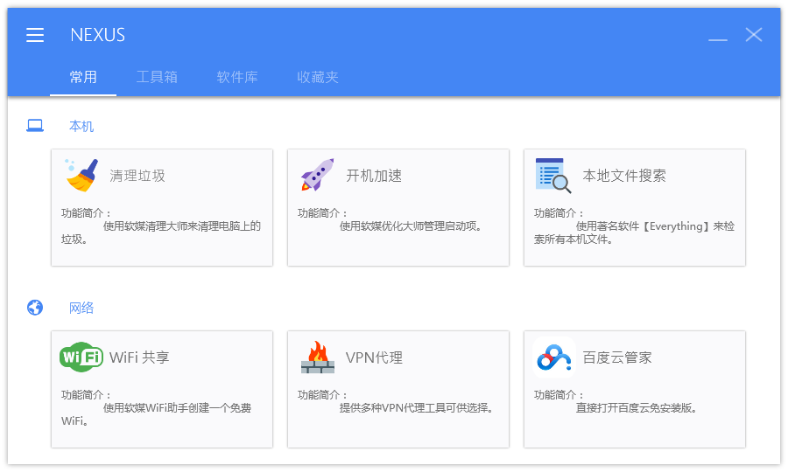
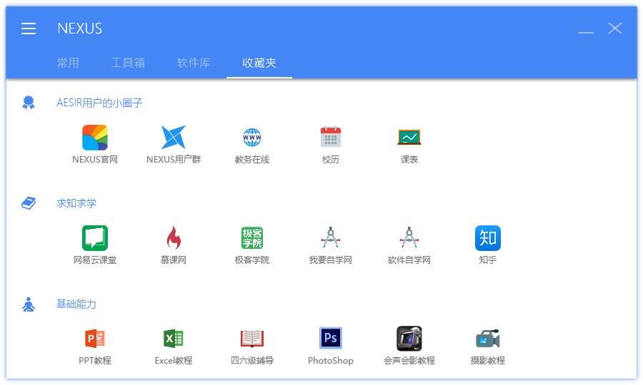

Slide 37

NEXUS
功能概览

Slide 38
NEXUS
视频教程

Slide 39


